Slide 1


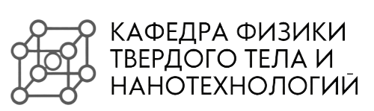
1/6
ДИПЛОМНАЯ РАБОТА
Моделирование энергетического спектра
и волновых функций в квантовых точках
сложной геометрии
Докладчик: Альвинский Александр Андреевич, студент 5 курса
Научный руководитель: А. В. Ларькин, канд. физ.-мат. наук
Минск, 2026

Slide 2
Цель и задачи работы
2/6
Форма и размер модельной квантовой точки управляют
низкоэнергетическим спектром.
Цель
Задачи
Смоделировать спектр и волновые функции квантовых точек сложной геометрии и проверить физически мотивированную аппроксимацию низкоэнергетических характеристик.
1. Построить модель метода сильной связи.
2. Проверить физическую согласованность расчётов.
3. Сравнить Ridge и MLP при LOAO/LOARO.
Сначала физическая проверка, затем суррогатная аппроксимация.

Slide 3
Актуальность работы
3/6
Квантовое ограничение связывает низкие уровни с размером и формой.
Модельная решётка отделяет геометрию от материал-специфических параметров.
Суррогат нужен только внутри проверенного диапазона.
Физическая логика
размер и форма
↓
квантовое ограничение
↓
низкие уровни
↓
проверяемая аппроксимация
Суррогат не заменяет прямой квантовый расчёт.

Slide 4

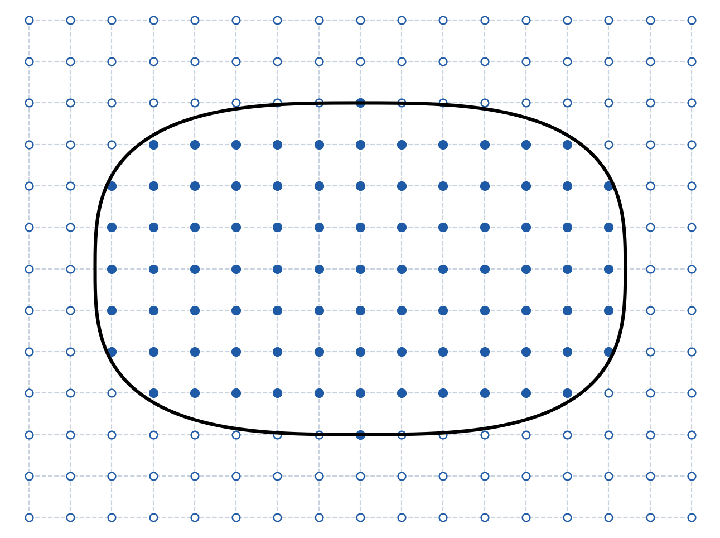
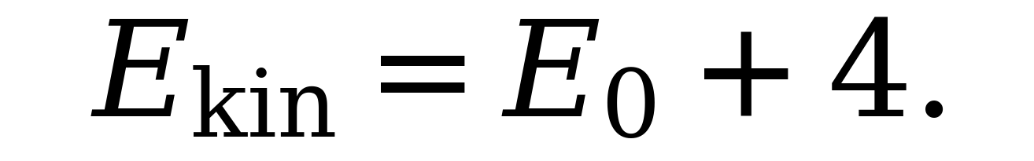
Модель метода сильной связи
4/6
Спектр определяется размером, отношением сторон и формой границы.

Slide 5
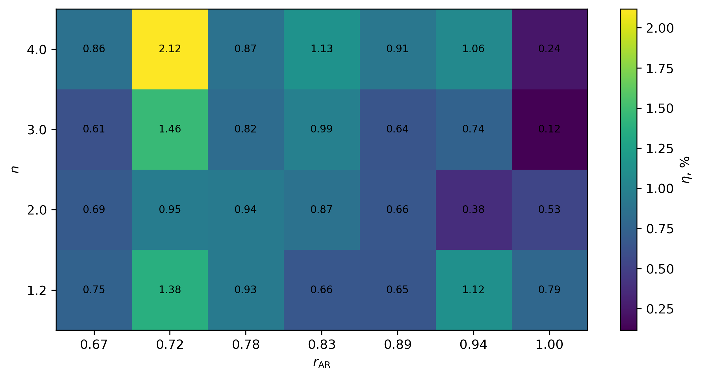
Расчётная выборка и физические проверки
5/6
140 геометрий
n = 1.2; 2.0; 3.0; 4.0
a = 24; 27; 30; 33; 36
r = 0.67–1.00
Проверки:
– контрольная задача;
– масштаб 1/a²;
– Бессель: 2.03%;
– фикс. форма: 2.12%.
Проверки поддерживают низкоэнергетический квадратичный режим.

Slide 6

Суррогатная модель и проверка
6/6
Признаки
LOAO
LOARO
исключён a
исключено r
Ridge — основная модель
MLP — контрольная модель
Случайное разбиение: нет
MLP + физические признаки:
10/16; LOAO 3/8; LOARO 7/8.
Критерий не выполнен.
10/16
всего
3/8
LOAO
7/8
LOARO
Ridge остаётся основной моделью; MLP не дал устойчивого преимущества.
Ошибка Ridge: E₀ 2.01–2.60%, dE₁ 0.78–1.15%; Kwant остаётся эталоном.

